Slide 1

+ 5 = 19
=

Slide 2
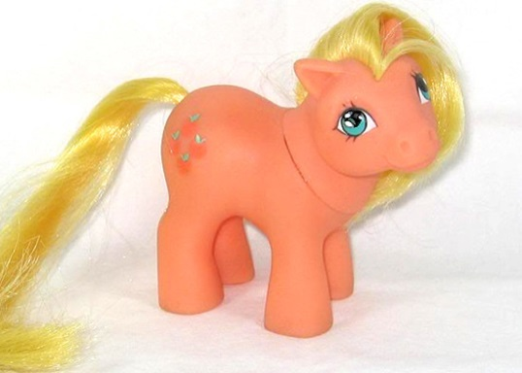
+ 10 =21
=

Slide 3

X 2 = 20
=

Slide 4
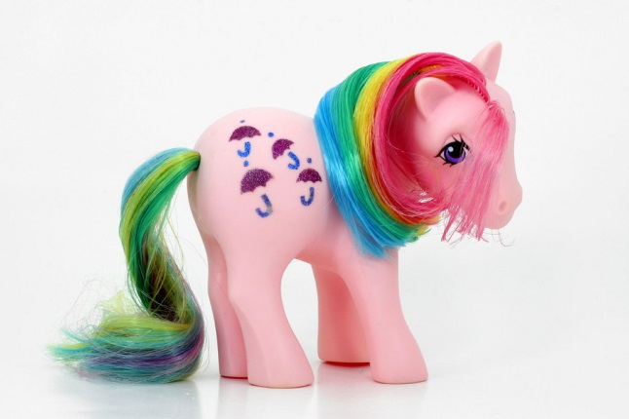
X 5= 30
=

Slide 5

- 3 = 15
=

Slide 6

- 4 = 23
=

Slide 7

÷ 2 = 5
=

Slide 8
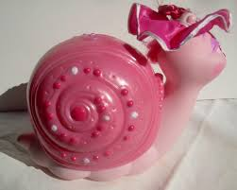
÷ 5 = 3
=

Slide 9
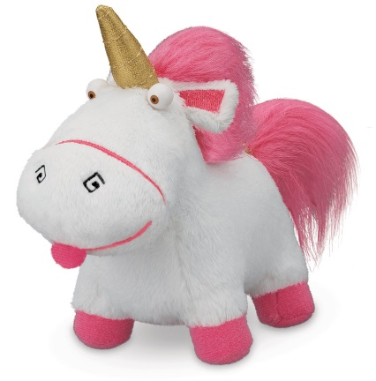
÷ 8 = 8
=

Slide 10
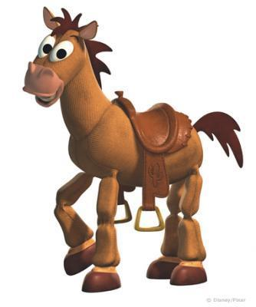
+ = 14
=

Slide 11

+ 12 =20
=

Slide 12

X =36
=

